Slide 1


Objekti
Kristina Dženopoljac
Notes:
© Copyright PresentationGO.com – The free PowerPoint template library

Slide 2
Objekti
Struktura koja ima svoja svojstva (atribute) i metode (funkcije)
Svako svojstvo ima svoju vrednost koja može biti podatak osnovnog tipa ili objekat
Svaka funkcija se može smatrati atributom koji za vrednost ima definiciju funkcije
Sve osim osnovnih tipova podataka se može smatrati objektom
new String(), new Number(), new Boolean(), new Array(), Math()
Osnovni tipovi podataka
string, number, boolean, null, undefined
Objekte nije moguće porediti pomoću operatora poređenja

Slide 3

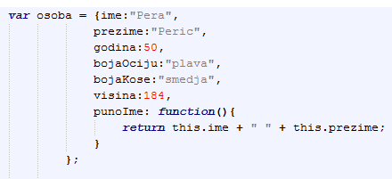
Objekti
Atributi
osoba
Funkcija

Slide 4

Svojstva ili atributi
Pristup vrednostima atributa
naziv_objekta.naziv_atributa
naziv_objekta[“nazv_atributa”]
naziv_objekta[izraz]
Vrednosti atributa se mogu zadavati, čitati i menjati
Atributi nekog objekta imaju svojstvo niza
Moguće je for..in petljom proći kroz vrednosti atributa pri čemu iterator uzima za vrednosti nazive atributa

Slide 5
Metode ili funkcije
Atributi čija je vrednost definicija funkcije
Definicija funkcije može biti i poziv neke ugrađene funkcije
Funkcija može i ne mora da ima povratnu vrednost
Funkcija se poziva po imenu preko instance objekta odgovarajueg tipa objekata
naziv_objekta.naziv_funkcije()
naziv_objekta.naziv_funkcije(argumenti)
Čitanje definicije funkcije
naziv_objekta.naziv_funkcije

Slide 6
Definisanje objekata u JavaScript-u
Niz parova ime_atributa : vrednost_atributa ili ime_funkcije : definicija_funkcije unutar {}
Načini kreiranja objekata
Definisanjem naziva atributa i dodelom vrednosti atributima unutar {}
pomoću default konstruktora new Object() i ostalih ugrađenih konstruktora
pomoću eksplicitno definisanog konstruktora

Slide 7
Konstruktor
Funkcija ili metoda koja kreira objekat određene strukture i vraća referencu na taj objekat
Objekti kreirani korišćenjem istog konstruktora smatraju se objektima istog tipa
Konstruktor moze biti funkcija koja prima argumente čije vrednosti postavlja kao vrednosti atributa novokreiranog objekta
U konstruktoru mogu biti definisane funkcije objekta na osnovu ulaznih argumenata

Slide 8
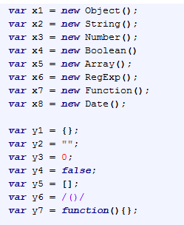
Ugrađeni konstruktori i njihovi ekvivalenti
Pozivanjem ugrađenih konstruktora dobijaju se objekti koji imaju predefinisane atribute
Vrednosti atributa se mogu proslediti kao argumenti ugrađenih konstruktora

Slide 9
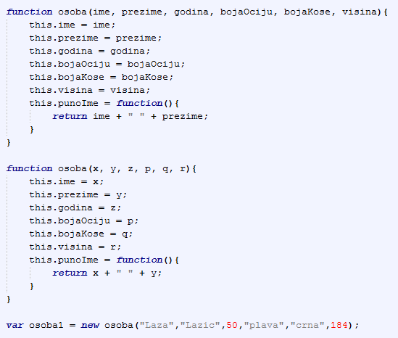
Konstruktor
ime
prezime
godina
bojaOciju
bojaKose
visina
punoIme()
osoba1

Slide 10
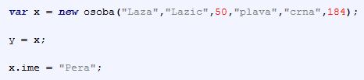
Referenca na objekat
Promenljiva koja odgovara nekom objektu ne sadrži objekat već referencu na objekat
Izmena atributa objekta preko jedne reference podrazumeva trajnu promenu objekta
ime
prezime
godina
bojaOciju
bojaKose
visina
punoIme()
x
y

Slide 11
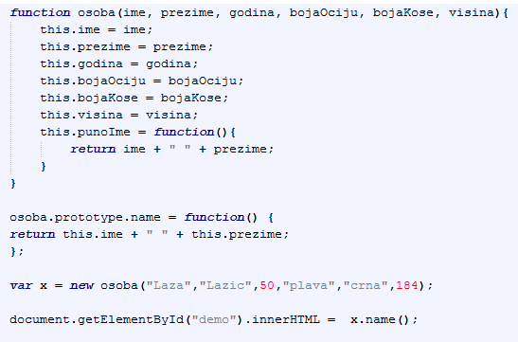
Dodavanje atributa
prototype
Atribut preko koga je moguće dodavati atribute i funkcije objektima određenog tipa

Slide 12
Neke ugrađeni atributi i funkcije objekata
hasOwnProperty(atribut)
Ispituje da li objekat poseduje neki atribut
constructor
Ugrađeni atribut svakog objekta čija je vrednost definicija konstruktora kojim je objekat kreiran
instanceof
Ispituje da li je neka promenljiva instanca određenog tipa objekata

Slide 13
Klase
Ključna reč class definiše klasu čije se instance objekata kreiraju pozivanjem te klase kao konstruktorske funkcija
constructor
Metoda koja predstavlja konstruktorsku funkciju klase
Atributi objekata definisu se u okviru konstruktorske funkcije
Funkcije koje objekti mogu da izvršavaju definišu se van metode constructor
Mogućnost nasledjivanja
extends
super()

Slide 14



